Slide 1

Cовет матерей Ассамблеи народа Казахстана Костанайской области,
Филиал АО «НЦПК «Өрлеу» ИПК ПР по Костанайской области»,
Областная Библиотека для детей и юношества им. И. Алтынсарина.
Полное наименование вашей организации
Сетевой телекоммуникационный проект с международным участием
«Семейные Реликвии»
«Огонёк памяти»
Автор:
Иксанова Кристина Владимировна , класс 8 «Б», возраст 15 лет
Руководитель:
ФИО, учитель
Город Костанай, 2021 год

Slide 2
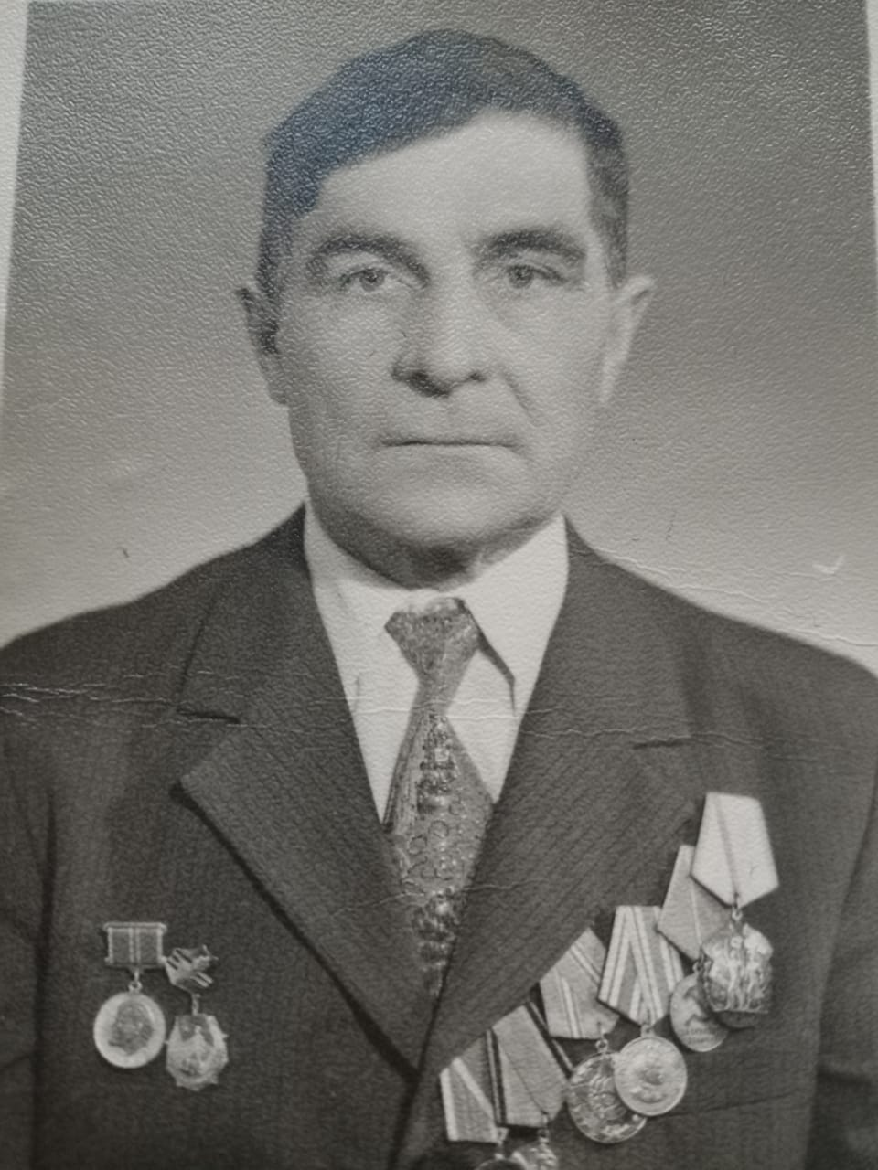
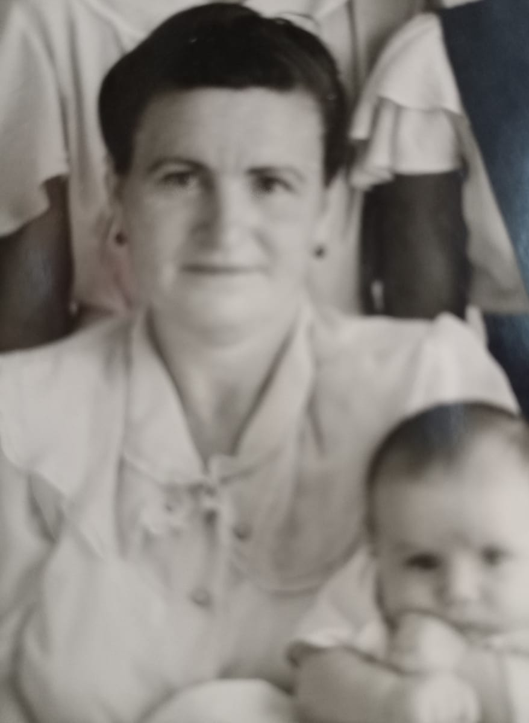

Без прошлого мир пуст для людей, без прошлого нет и будущего. В каждой семье есть вещи дедушек, бабушек, прадедушек и прабабушек, которые хранятся для того, чтобы мы знали историю своей семьи. Такие вещи есть и в нашей семье.

Slide 3
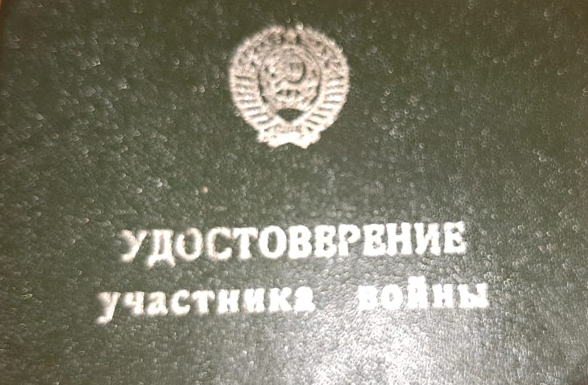
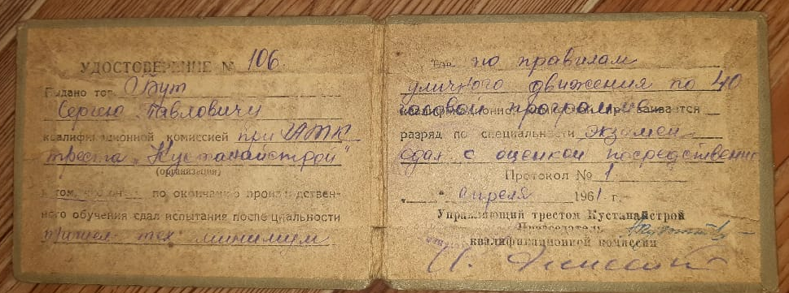
Благодаря этим бесценным предметам. Узнала, что мой прадедушка Бут Сергей Павлович участник Великой Отечественной Войны.
Моя прабабушка Бут Ефросинья Абакумовна была в тылу во время Войны. Работала на мясокомбинате.

Slide 4
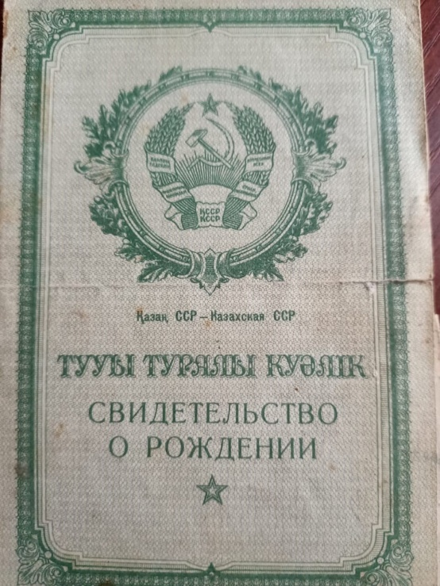
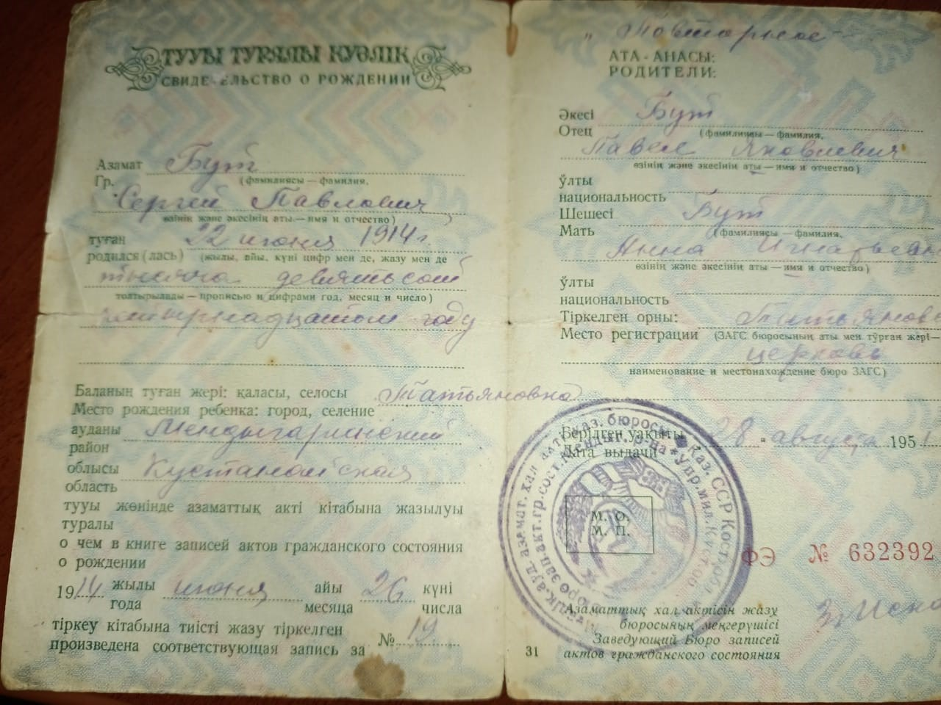

Прадедушка Бут Сергей Павлович родился 22июня 1914году - умер
1 июня 1990 году.

Slide 5
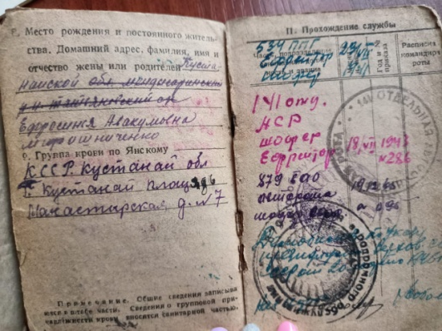
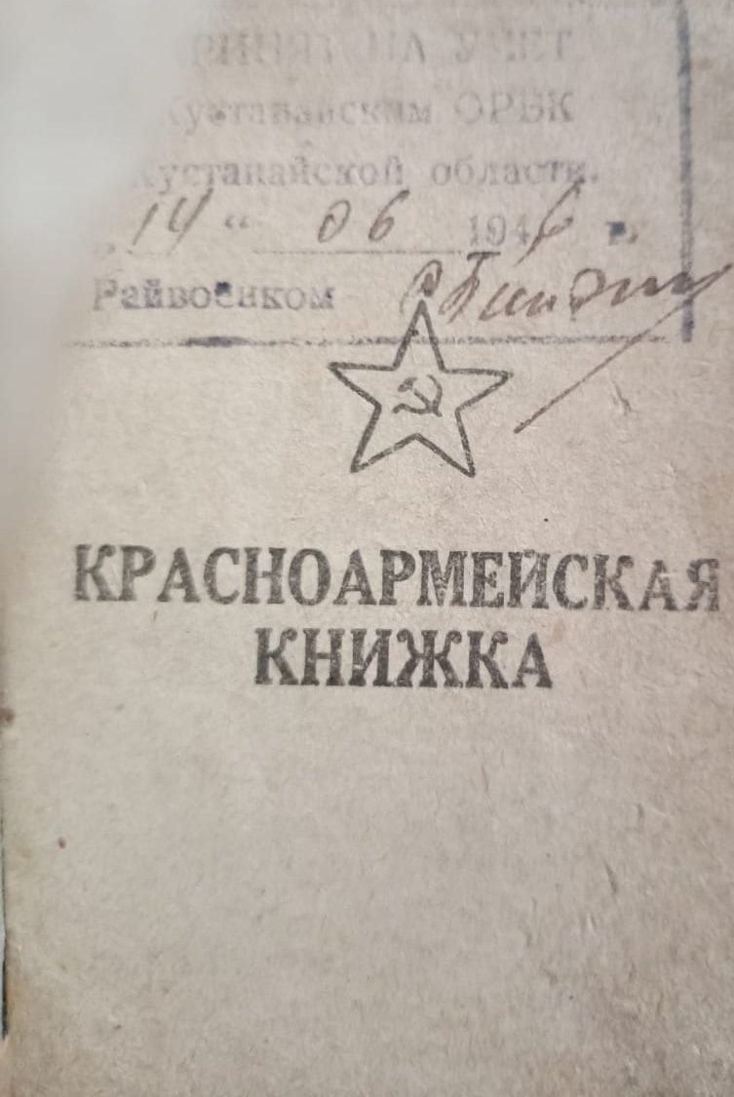
Одно из самых значимых семейных реликвий. Это «Красноармейская книжка». Которая прошла Великую отечественную войну. Была в полях сражения, на которой дед был
Шофер - ефрейтором.

Slide 6
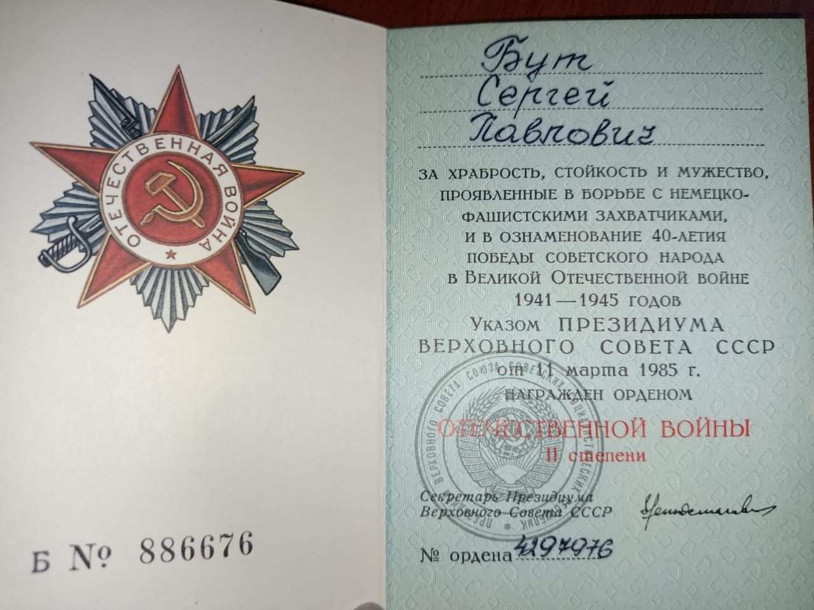
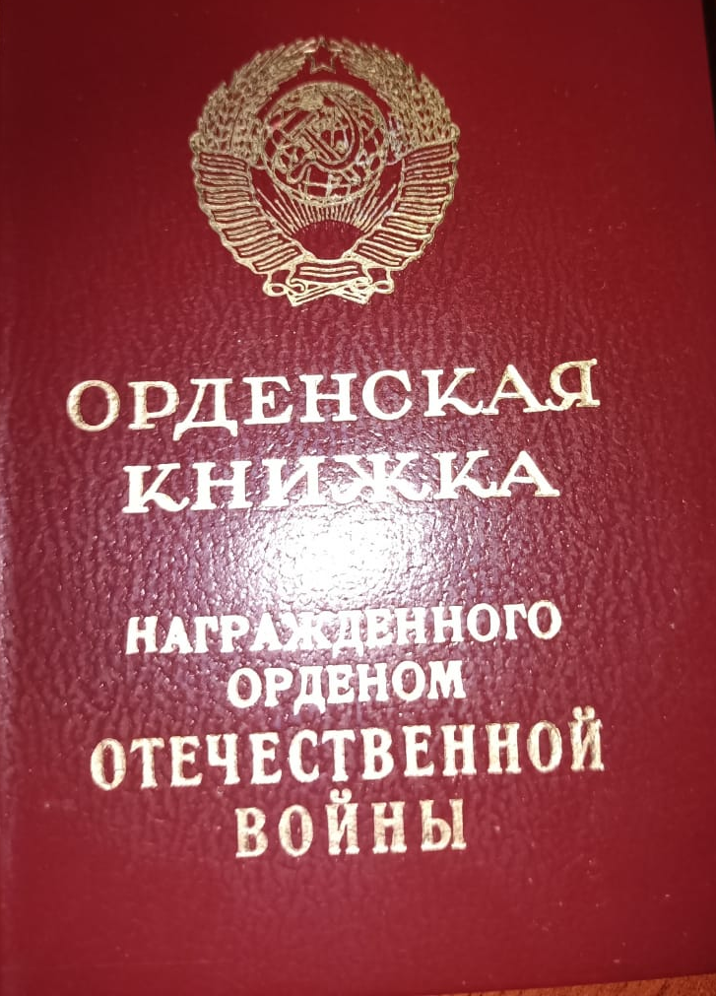
Был награждён: Указом Президиума Верховного Совета СССР МЕДАЛЬЮ за храбрость и мужество в борьбе с немецко -фашистскими захватчиками.

Slide 7
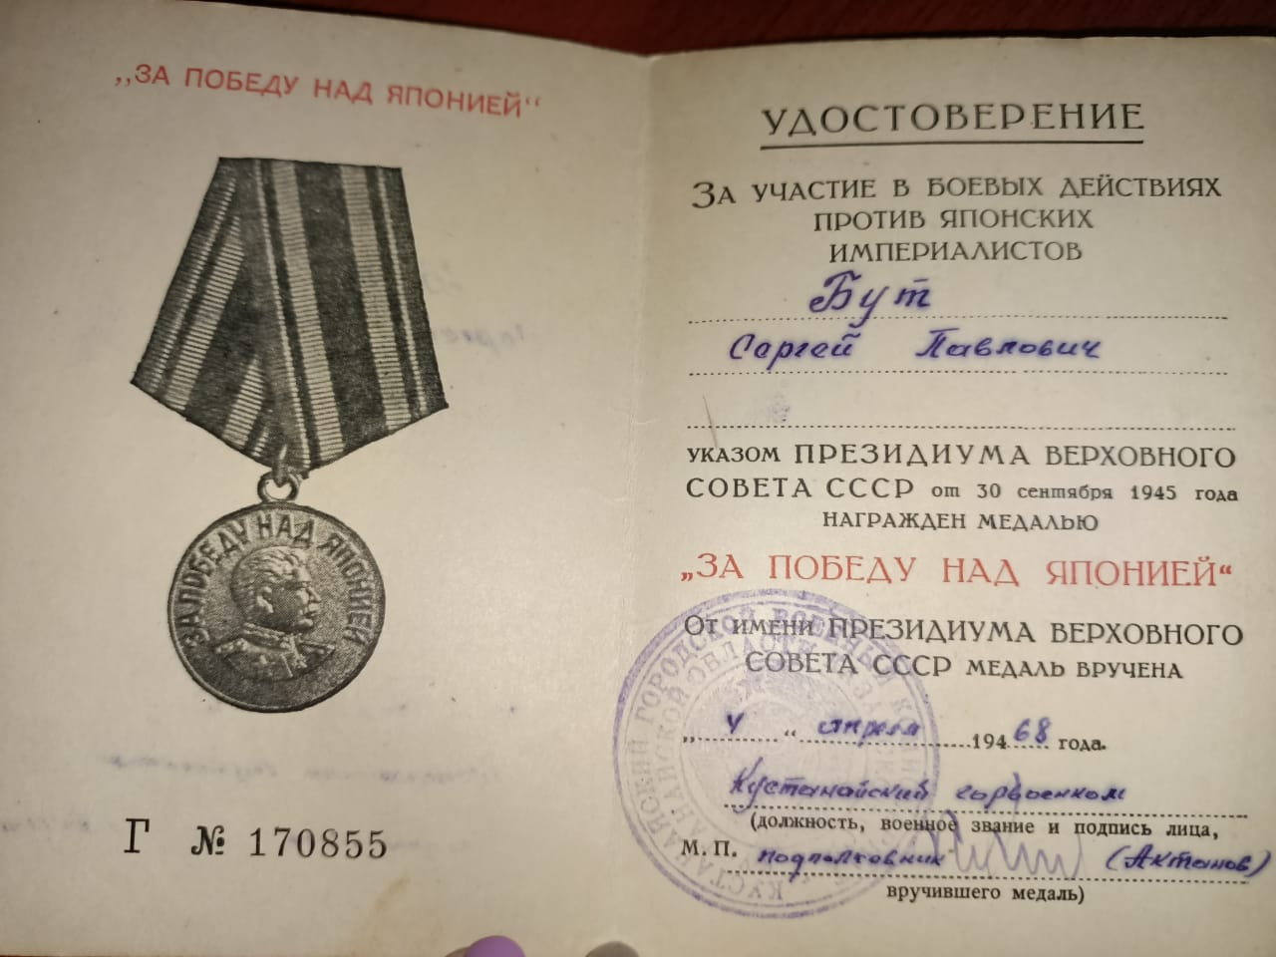
Указом Президиума верховного совета СССР, от 30сентября 1945года Награжден Медалью «За победу над Японией».

Slide 8
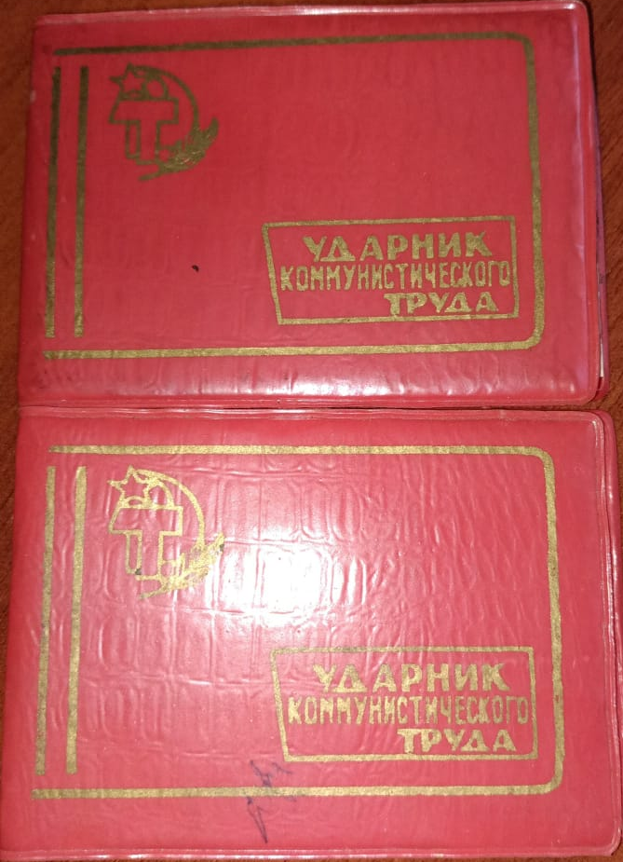
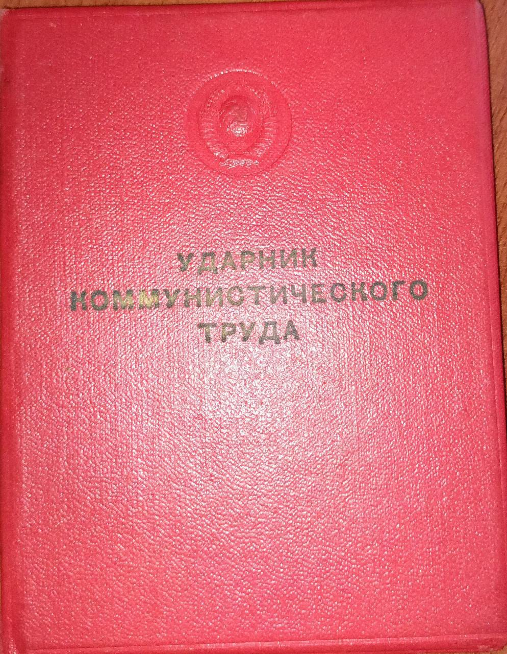
Трижды присвоено звание «Ударник Коммунистического труда.

Slide 9
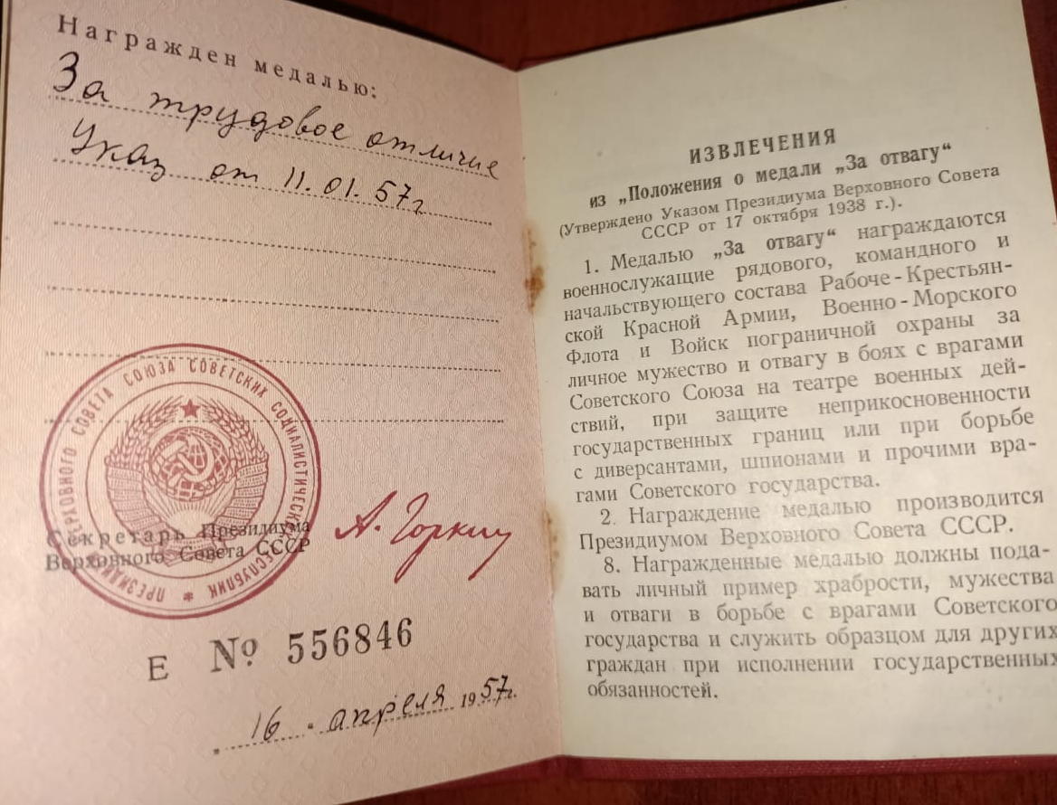
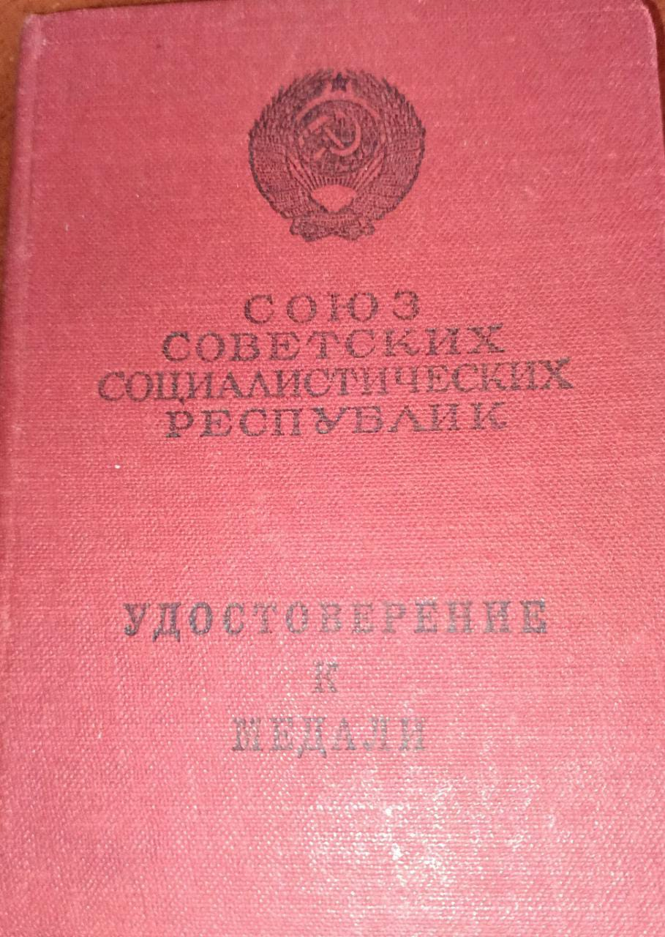
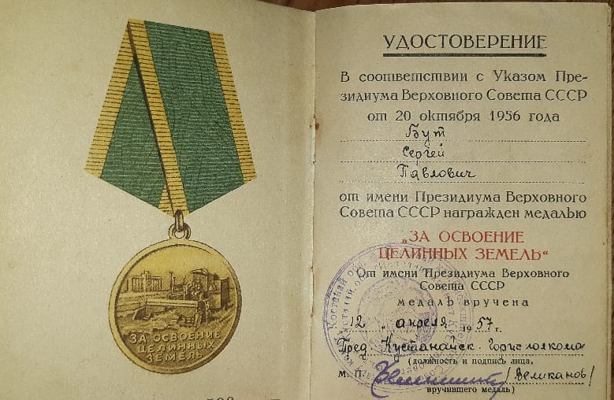
Награждён медалями
«За трудовое отличие»
«За освоение целинных земель»

Slide 10
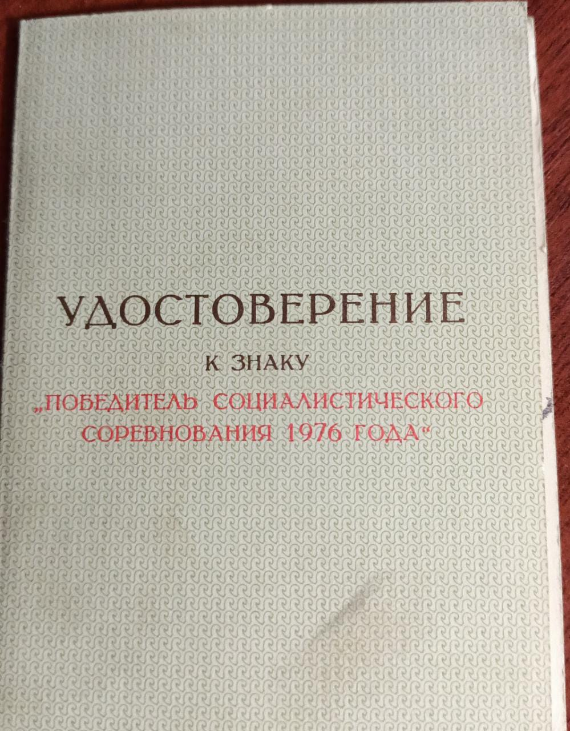
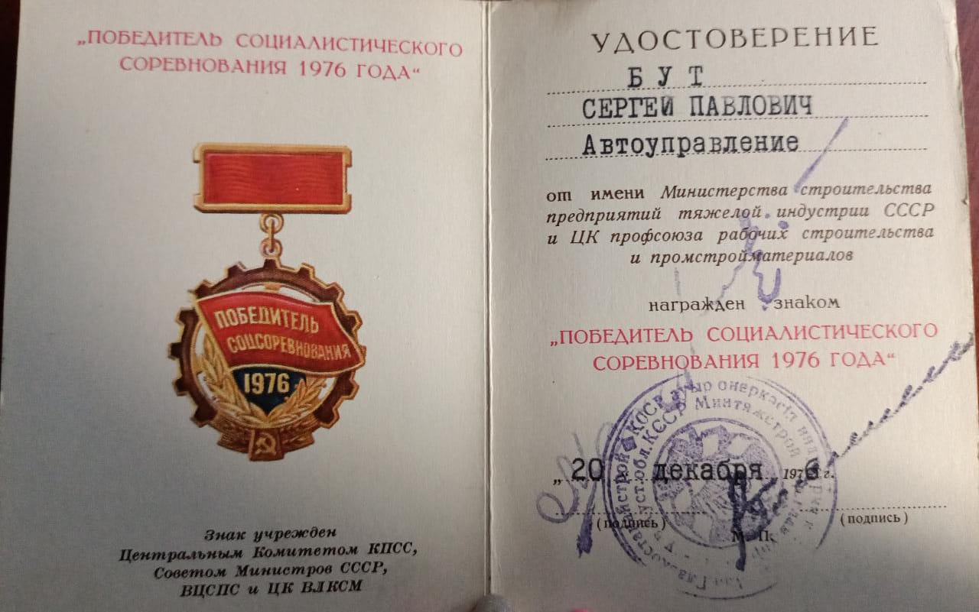
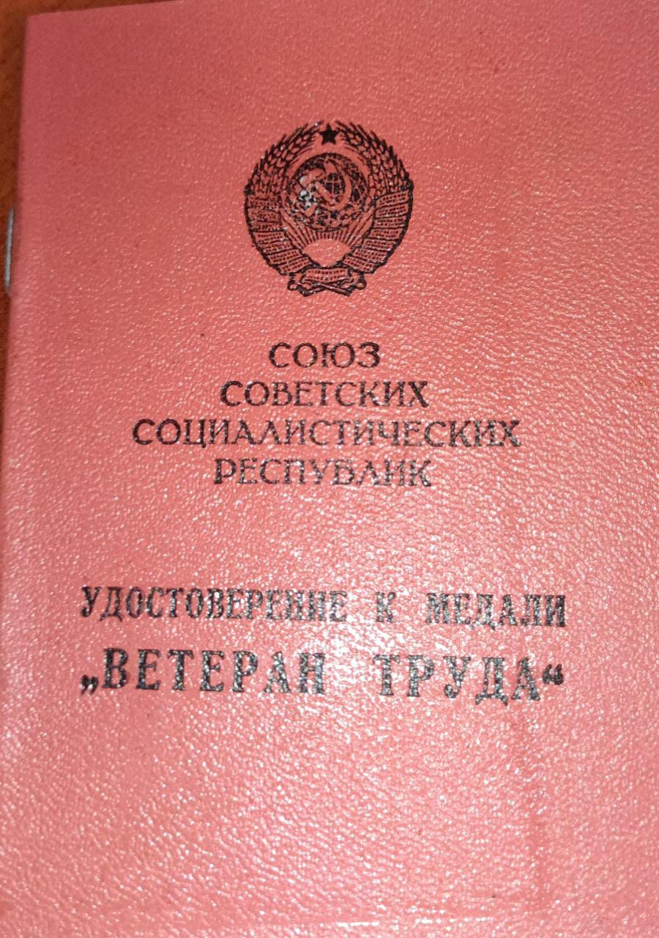
Медаль «Ветеран труда», за долголетний добросовестный труд от имени Президиума Верховного Совета СССР
Награждён знаком «Победитель Социалистического соревнования 1976года»

Slide 11
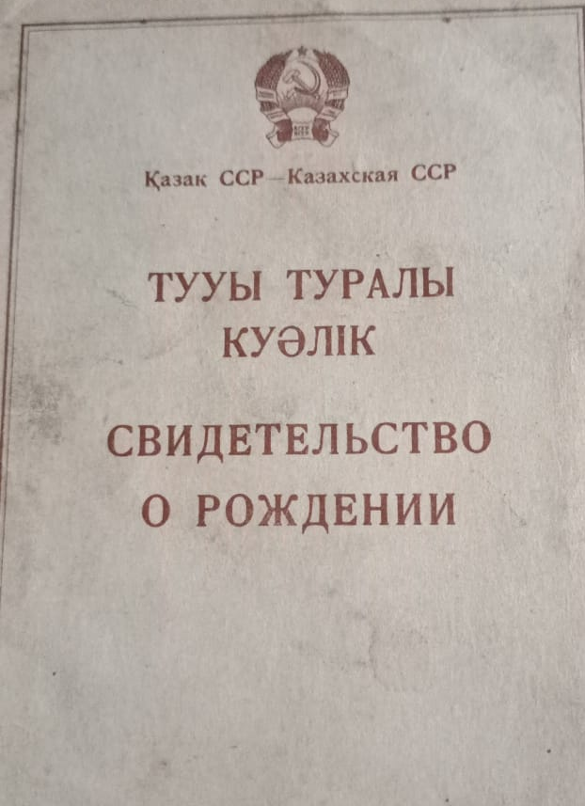
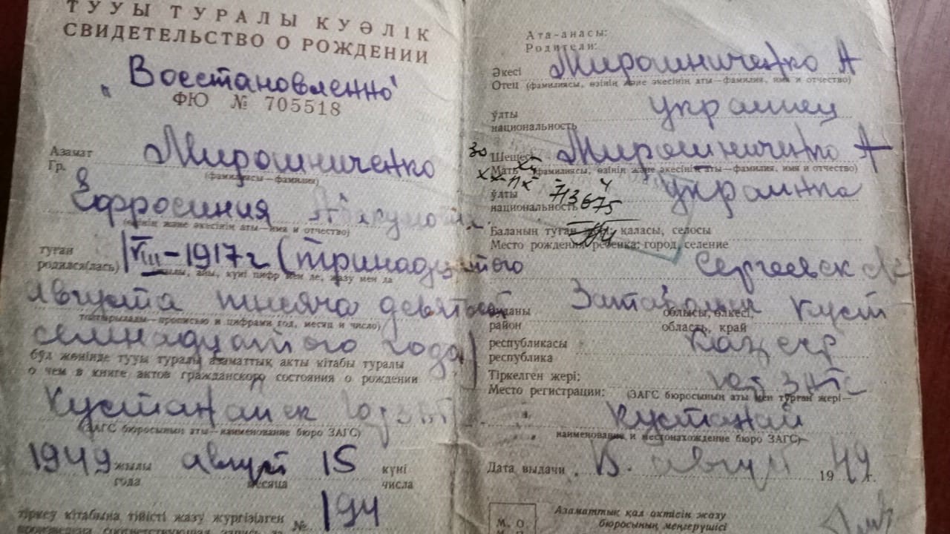
Моя прабабушка Бут Ефросиния Абакумовна родилась 13 августа 1917году - умерла 11 ноября 2011 году.

Slide 12
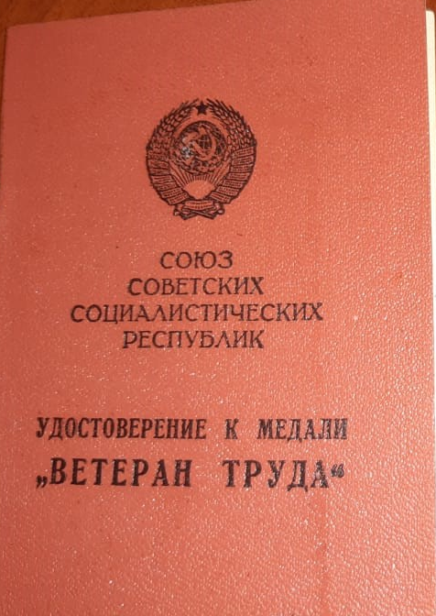
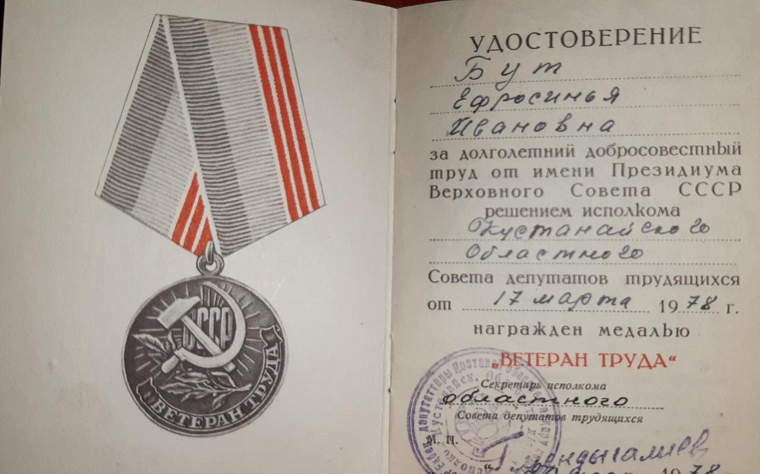
Была награждёна медалью «Ветеран труда».
За многолетний и добросовестный труд от имени Президиума Верховного Совета СССР

Slide 13
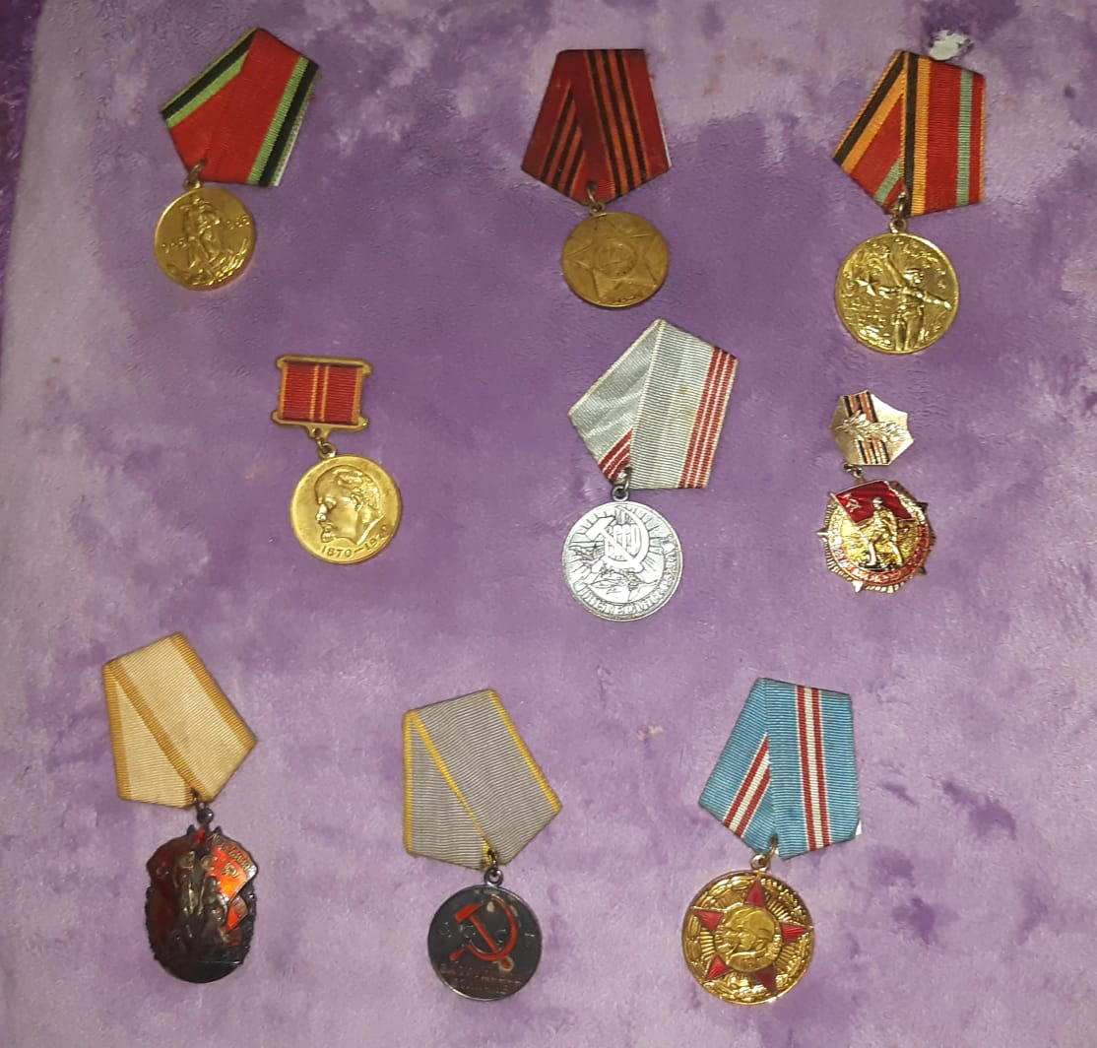
Все бесценные медали хранятся у нас дома. В самом почетном месте, на бархатной подушке!

Slide 14
Что же может быть ценнее, почитаемей и хранимей, чем память о тех страшных годах и гордость за наших предков. И ордена эти действительно реликвия, а для меня – семейная реликвия, которую мы будем хранить и передавать по наследству из поколения в поколение, чтобы ничто не забывалось и никто не забывался. Мы должны помнить историю своей семьи!!!

